Slide 1
V6
Vecka 6
M06
Maskiner
ELTEKNIK OCH ELLÄRA · 45 YH-POÄNG · VECKA 6
Maskiner ombord
Modul 6 · konstruktion och drift på grundnivå
Distans. Märkskylt och foto. Inte DMM på MSB. Inte öppna 440-kåpa.
M06
Maskiner
M06
Maskiner
V6
Vecka 6
01
Notes:
Inte nödgeneratorprov. Inte blackout. Inte lindningsformel. Titta på skylt, stanna innan luckan.

Slide 2
V6
Vecka 6
M06
Maskiner
6.1 Maskiner ombord
Elteknik och ellära · vecka 6 · distans Märkskylt och foto. Inte DMM på MSB. Inte öppna 440-kåpa.
M06
Maskiner
V6
Vecka 6
02
Notes:
Inte nödgeneratorprov. Inte blackout. Inte lindningsformel. Titta på skylt, stanna innan luckan.

Slide 3
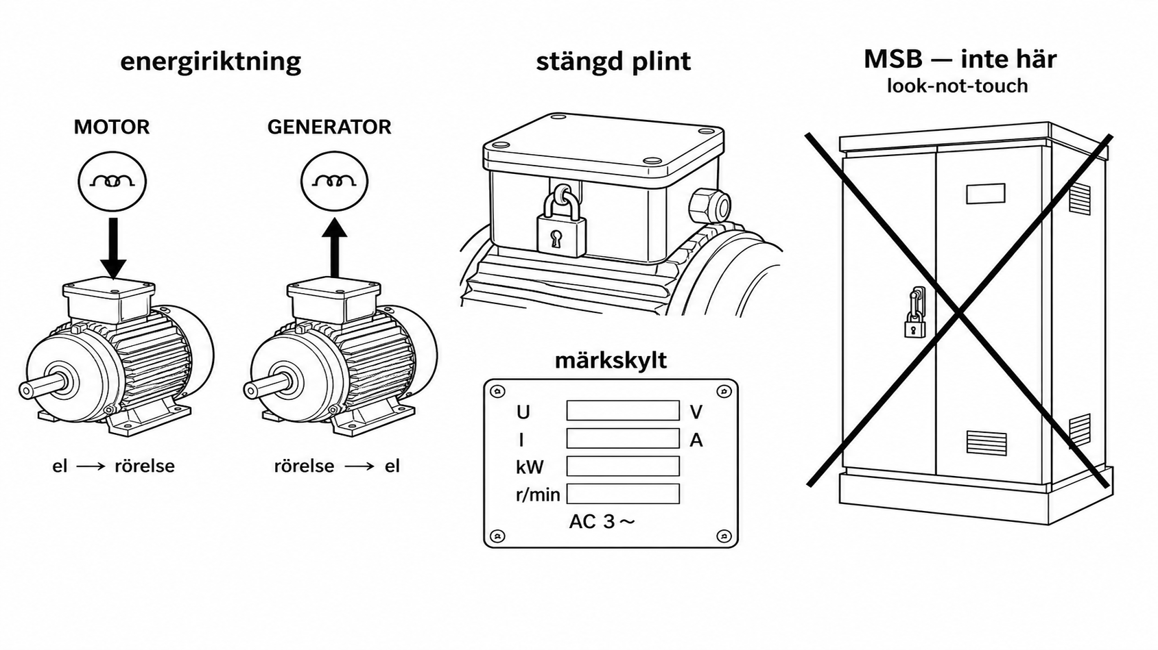
V6
Vecka 6
M06
Maskiner
Figur 6.1
Motor: el → rörelse. Generator: rörelse → el. Stängd plint plus märkskylt. MSB är inte felsökstället.
M06
Maskiner
V6
Vecka 6
03
Notes:
Visa figur 6.1. Låt dem peka. Hitta inte på lagtext. Inte IP-tabell. Inte 80005.

Slide 4
V6
Vecka 6
M06
Maskiner
Efter den här veckan
1
Motor: el → rörelse. Generator: rörelse → el
2
Pek 5.1: varför tre ledare
3
Stopp innan kåpa/plint på 440
4
Läsa skylt: U, I, kW, varv, DC eller AC
5
VG: varför inte felsöka 440-motor från MSB
M06
Maskiner
V6
Vecka 6
04
Notes:
G är papper/foto. Isolation = 2.1. Live 440 är inte kurslabb.

Slide 5
V6
Vecka 6
M06
Maskiner
Två spår
Elektriker
Ingenjör
Plint på 440 är inte PE-dosa.
Stilla rotor är inte död plint.
M06
Maskiner
V6
Vecka 6
05
Notes:
Säg raderna rakt av. Elektrikern öppnar dosa mot PE. Ingenjören kan motorn. Båda är fel kedja.

Slide 6
V6
Vecka 6
M06
Maskiner
Skall, en mening
En elmaskin är spänningssatt tills du *visat* att den är död. Titta på märkskylt och system (24 V DC / 230 V enfas / 400–440 V trefas) innan luckan. 440 V-plint = look-not-touch utan värdtillstånd.
TSFS 2017:26 5 kap. 5 §. Parafras. Klistra inte lagtext.
M06
Maskiner
V6
Vecka 6
06
Notes:
5 kap. 1–4 och 6–7 § är inte den här lektionens nöd-/generatorlabb.

Slide 7
V6
Vecka 6
M06
Maskiner
Inte den här veckan
1
DMM på MSB
2
Öppna 440-kåpa
3
IEC-maskintabell
4
Landström, 80005
5
Nödgenerator, blackout, EX
6
Hållkrets, lindningsberäkning
M06
Maskiner
V6
Vecka 6
07
Notes:
Pek 5.1, skriv inte om trefaslektionen.

Slide 8
V6
Vecka 6
M06
Maskiner
Motor och generator
Samma släkt, olika energiriktning. Stator står. Rotor snurrar. DC-maskin vs AC-maskin som namn, inte lindningsformel.
M06
Maskiner
V6
Vecka 6
08
Notes:
En mening. Inte m6 som konstruktionskurs.

Slide 9
V6
Vecka 6
M06
Maskiner
Märkskylt
Läs: U, I, kW, varv, DC eller AC. U måste matcha systemet från 5.1. Trefasmaskin: tre ledare (pek 5.1). 24 V-styr är ett annat system — blanda inte plintarna.
M06
Maskiner
V6
Vecka 6
09
Notes:
Hemuppgiften är fotot. Du matar inte siffrorna.

Slide 10
V6
Vecka 6
M06
Maskiner
Pek 5.1
Varför tre ledare till maskinen = 5.1. Inte ny IEC-regel. Inte tre enfas.
M06
Maskiner
V6
Vecka 6
10
Notes:
En pekare, inte en andra trefasföreläsning.

Slide 11
V6
Vecka 6
M06
Maskiner
Stilla axel ≠ av
Stående axel är inte bevisad spänningslöshet. Isolation enligt 2.1 *innan* plint, av värd.
M06
Maskiner
V6
Vecka 6
11
Notes:
Ingenjörshålet. “Den snurrar ju inte” är IG.

Slide 12
V6
Vecka 6
M06
Maskiner
Inte öppna 440-kåpa
Look-not-touch. Värden äger luckan. Plintlåda är inte lägenhetens kopplingsdosa. Skrov ≠ N.
M06
Maskiner
V6
Vecka 6
12
Notes:
Elektrikerhålet. Labbdag v2.

Slide 13
V6
Vecka 6
M06
Maskiner
Inte DMM på MSB
Felsök inte 440-motor från spänningssatt huvudtavla. Fel ställe. Live tavla. 5 §. DMM bara på isolerad tränare (Labbdag v2).
M06
Maskiner
V6
Vecka 6
13
Notes:
VG-meningen. Inte “felet sitter i tavlan, mät live”.

Slide 14
V6
Vecka 6
M06
Maskiner
Fotoövningen
I Classroom: märkskylt (U, I, kW, rpm, AC 3~); stängd plintlåda; MSB märkt “inte här”.
G
motor eller generator; pek 5.1 tre ledare; stopp innan lucka; MSB är inte felsökstället.
VG
varför DMM på MSB inte felsöker motorn.
M06
Maskiner
V6
Vecka 6
14
Notes:
Inte händer. Inte öppna plinten på fotot.

Slide 15
V6
Vecka 6
M06
Maskiner
Genomgånget fel
Motor står. Ingenjör öppnar 440-plint. Elektriker går till MSB och mäter “för att hitta motorn”.
Rätt kedja: skylt → look-not-touch → isolation 2.1 av värd → inte MSB → DMM bara på tränare.
M06
Maskiner
V6
Vecka 6
15
Notes:
Typfel, inte Germanica.

Slide 16
V6
Vecka 6
M06
Maskiner
Stopp
1
“Står = av”
2
Kåpa på 440
3
DMM på MSB
4
Live-wiring
5
IEC-tabell ur minnet
6
80005
M06
Maskiner
V6
Vecka 6
16
Notes:
IG och stoppa tråden. På varvet: peka från durk, skylt om synlig, lucka stängd.

Slide 17
V6
Vecka 6
M06
Maskiner
Quiz
Tre saker:
1
Stilla axel ≠ av
2
Inte DMM på MSB
3
Inte öppna 440-kåpa
Gör quizzen i Classroom den här veckan.
M06
Maskiner
V6
Vecka 6
17
Notes:
Facit i quizbladet. Fånga “jag kan den motorn”.

Slide 18
V6
Vecka 6
M06
Maskiner
Inte i 6.1
Nödgeneratorprov. Blackout. Landström. EX. Lindningsberäkning. IEC-maskintabell. Hållkrets. Live trefasmätning.
LIA: peka maskin och spänningstyp under handledning, plint stängd utan värd.
M06
Maskiner
V6
Vecka 6
18
Notes:
Stoppa 80005- och IEC-frågor. Peka framåt, gå inte dit.

